Slide 1
Đồ án Công nghệ phần mềm
Giáo viên hướng dẫn: Lê Phi Hùng

Slide 2

Đề tài: Quản lý đặt phòng khách sạn
Danh sách thành viên:
Trần Bình Trọng MSSV:16154101
Ngô Nhật Tiến MSSV:16130615
Bùi Triệu Minh Tuấn MSSV:16130640
Ngô Thị Cẩm Viên MSSV:16130663
Nguyễn Thành Tiến MSSV:16130616

Slide 3
MỤC ĐÍCH
Nhằm đáp ứng nhu cầu quản lý, theo dõi các hoạt động của từng khách hàng một cách nhanh chóng và chính xác nhất cũng như dễ dàng quản lý khách hàng, hoạt động đổi trả phòng của khách sạn

Slide 4
GIỚI THIỆU SƠ LƯỢC
Phần mềm cung cấp một nơi thống nhất để các người dùng đứng đầu quản lý tìm kiếm, đặt phòng, check in(out), thanh toán, lịch sử phòng, tình trạng phòng.

Slide 5



THIẾT KẾ PHẦN MỀM
KIẾN TRÚC PHẦN MỀM
Layer View
Layer Business | Reservation, CheckIn, Payment, Manager
DAO

Slide 6
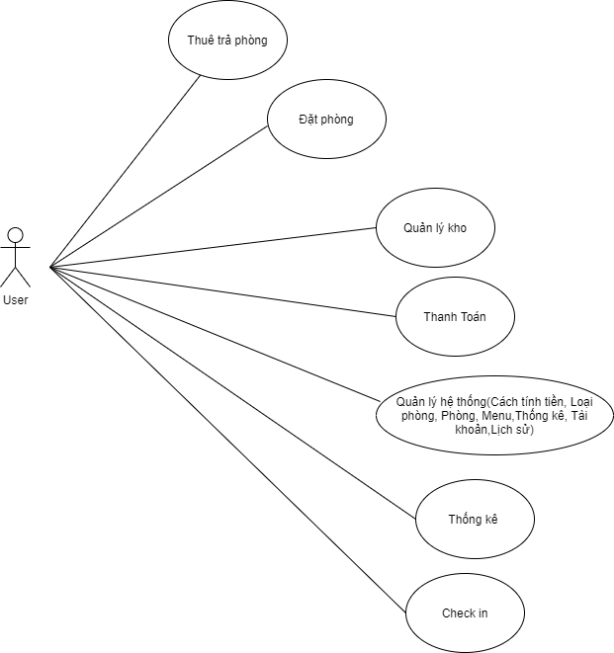
USE CASE

Slide 7
NHẬN XÉT KẾT QUẢ
Nhóm đã hoàn thành thành công chức năng quản lý hệ thống, đặt phòng, quản lí tình trạng phòng, check in(out) , thanh toán
Làm chậm tiến độ đã đặt ra theo như kế hoạch ban đầu
Cơ bản nắm được quy trình SCRUM

Slide 8
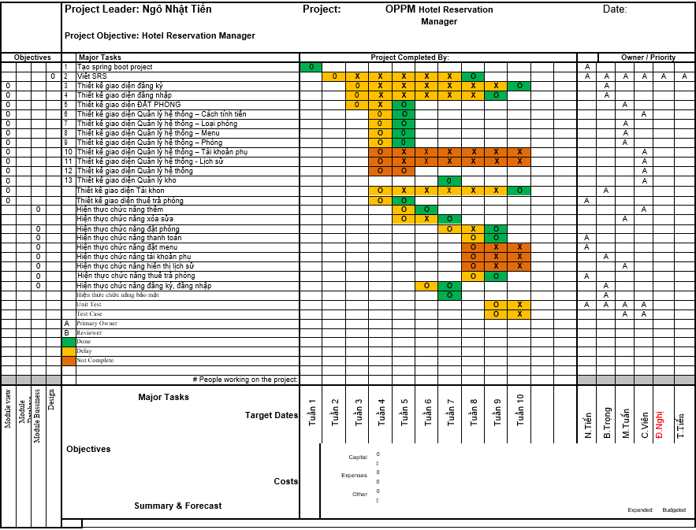
PHÂN CÔNG CÔNG VIỆC

Slide 9
HƯỚNG PHÁT TRIỂN
Tạo thêm web online cho khách hang thay vì gọi điện
Phát triển nghiệp vụ xử lí kho để phục vụ bài toán sử dụng dịch vụ của khách hàng khi sử dụng khách sạn
Tự động xử lí phòng offline - online

Slide 10
ƯU KHUYẾT
Khuyết:
Chưa xử lí hoàn thiện các chức năng
Chưa bao quát toàn bộ các trường hợp ngoại lệ
Ưu:
Xử lí nhanh thông tin khi khách hàng đặt phòng giúp cải thiện năng suất của chủ khách sạn

Slide 11
TÀI LIỆU THAM KHẢO
Spring boot issue: https://www.baeldung.com/
Front End issue: https://www.w3schools.com/
Back End issue: https://stackoverflow.com/
Bussiness : https://admin.shotel.vn/
OPPM plan: The New One-Page Project Manager Ebook

